Slide 1
statika řetízků

Slide 2
Délka řetízku 2l
$$T=?$$
$\vec{G}$=$\vec{g}σl$
$$T_{0}=σgR$$
$$R$$
$$T_{0}=σgR$$

Slide 3
$$T=?$$
$\vec{G}$=$\vec{g}σl$
kladka
$$R$$
$$T_{0}=σgR$$
kladka
dokonale kluzná podložka

Slide 4
$$T= T_{0}+\tilde{y}σg$$
$\vec{G}$=$\vec{g}σ\frac{l}{2}$
neexistuje perpetuum mobile
kladka bez tření zanedbatelného poloměru
$$R$$
$$\tilde{y}$$
$$T_{0}=σgR$$
dokonale kluzná podložka

Slide 5
$$T= T_{0}+\tilde{y}σg$$
$\vec{G}$=$\vec{g}σl$
kladka bez tření zanedbatelného poloměru
$$R$$
$$\tilde{y}$$
$$T_{0}=σgR$$
dokonale kluzná podložka

Slide 6
$$T= T_{0}+\tilde{y}σg$$
$$T=Rσg+\tilde{y}σg=σg(R+\tilde{y})$$
$\vec{G}$=$\vec{g}σl$
$$\vec{g}$$
$$R$$
$$\tilde{y}$$
$$T_{0}=σgR$$
$$R$$

Slide 7
$$T= T_{0}+\tilde{y}σg$$
$\vec{G}$=$\vec{g}σ\frac{l}{2}$
Toto musí latit v každém bodě,
$$\tilde{y}$$
$$R$$
$$T_{0}=σgR$$
$$R$$

Slide 8
$$G=gσl$$
$$dl=\sqrt{1+{\left(\frac{dy}{dx}\right)}^{2}}dx$$
$$T=σg(R+\tilde{y})$$
$$gσ∆y$$
$$∆G=gσ∆l$$
$$gσ∆x$$
$$∆θ$$
$$R$$
$$\tilde{y}$$
$$dl$$
$$y$$
$$∆y$$
$$∆x$$
$$y=\tilde{y}+R$$
$$θ=arctg \frac{dy}{dx}$$
$$T_{0}=σgR$$
$$R$$
$$T_{0}=σgR$$

Slide 9
$$G=gσl_{max}$$
$$g∆y$$
$$gσ∆l$$
$$T=σgy$$
$σ$g$\tilde{y}$
$$gσ∆x$$
$$∆θ$$
$$R$$
$$∆l$$
$$∆y$$
$$∆x$$
$$y$$
$$\tilde{y}$$
$$gσ\tilde{l}$$
$$R$$
$$θ$$
$$T_{0}=σgR$$
$$x$$

Slide 10
$$y=\sqrt{R^{2}+l^{2}}$$
$$l_{max}$$
$$y=R\sqrt{1+{\left(\frac{l}{R}\right)}^{2}}$$
$$y=\frac{R}{cos⁡(θ)}$$
$$∆y$$
$$η=\sqrt{1+ξ^{2}}$$
$$y=\tilde{y}+R$$
$$\tilde{y}$$
$$∆l$$
$$∆x$$
$$dx=dl cos⁡(θ)$$
$$∆θ$$
$$dx=dl \frac{R}{y}=\frac{dl}{\sqrt{1+{\left(\frac{l}{R}\right)}^{2}}}$$
$$l$$
$$dξ=\frac{dλ}{\sqrt{1+λ^{2}}}$$
$$θ$$
$$dξ=d(arcsinh\left(λ\right))$$
R
$$λ=sinh⁡(ξ)$$

Slide 11
$$l_{max}$$
$$l_{max}$$
$$\int_{0}^{x}{ydx=Rl}$$
$$\int_{0}^{x}{\frac{x}{R}\frac{dx}{R}=\frac{R}{l}}$$
$$∆y$$
$$∆y$$
$$∆l$$
$$∆l$$
$$dS=ydx$$
$$∆x$$
$$\int_{0}^{ξ}{ηdξ=λ}$$
$$∆x$$
$$∆θ$$
$$∆θ$$
$$l$$
$$l$$
2
$$\frac{1}{2}ydx$$
$$θ$$
$$θ$$
R
$$dS=ydx$$
R

Slide 12
$$\int_{0}^{ξ}{ηdξ}=λ$$
$$ηdξ=dλ$$
$$\frac{Δy}{R}$$
$$\frac{Δl}{R}$$
$$η=\frac{y}{R}$$
$$dξ=\frac{dλ}{\sqrt{1+λ^{2}}}$$
$$Δξ=\frac{Δx}{R}$$
$$∆θ$$
$$η=coshξ⁡$$
$$y=R∗cosh⁡\frac{x}{R}$$
$$λ=\frac{l}{R}$$
$$dλ=\sqrt{1+{\left(\frac{dη}{dξ}\right)}^{2}}dξ=coshξ dξ=dΣ$$
$$θ$$
R=1

Slide 13
Závislost na délkové hustotě
Závislost na tíhovém zrychlení
Kotvení lodí

Slide 14
Doba šíření signálu od závěsu k závěsu
$$dt=\frac{dl}{v}$$
$$l_{max}$$
$$dt=\frac{dl}{v}$$
$$v=\sqrt{\frac{τ}{σ}}$$
$$∆y$$
$$y=\tilde{y}+R$$
$$\tilde{y}$$
$$∆l$$
$$dt=\frac{cosh\frac{x}{R}}{\sqrt{\frac{σgRcosh\frac{x}{R}}{σ}}}dx$$
$$∆x$$
$$∆θ$$
$$dt=\frac{R∗cosh\frac{x}{R}}{\sqrt{\frac{σgRcosh\frac{x}{R}}{σ}}}d\frac{x}{R}$$
$$l$$
$$t=\sqrt{\frac{R}{g}}\int_{0}^{ξ}{\sqrt{coshξ}dξ}$$
$$θ$$
R

Slide 15
Určení délky řeťezovky vážením „grafu“
Konkrétní příklad
$$l=67.5 cm$$
$$sinhξ=1.615ξ$$
https://www.wolframalpha.com/
$x_{0}=41.8$ cm
$$\frac{l}{x}=1.615$$
$$ξ=1.776$$
$$ξ=\frac{x_{0}}{R}$$
$R=$23,54 cm
$$\frac{l}{R}=2.867$$
$$y=23.54∗\cosh\left(1.776\right)=71.5 cm$$

Slide 16
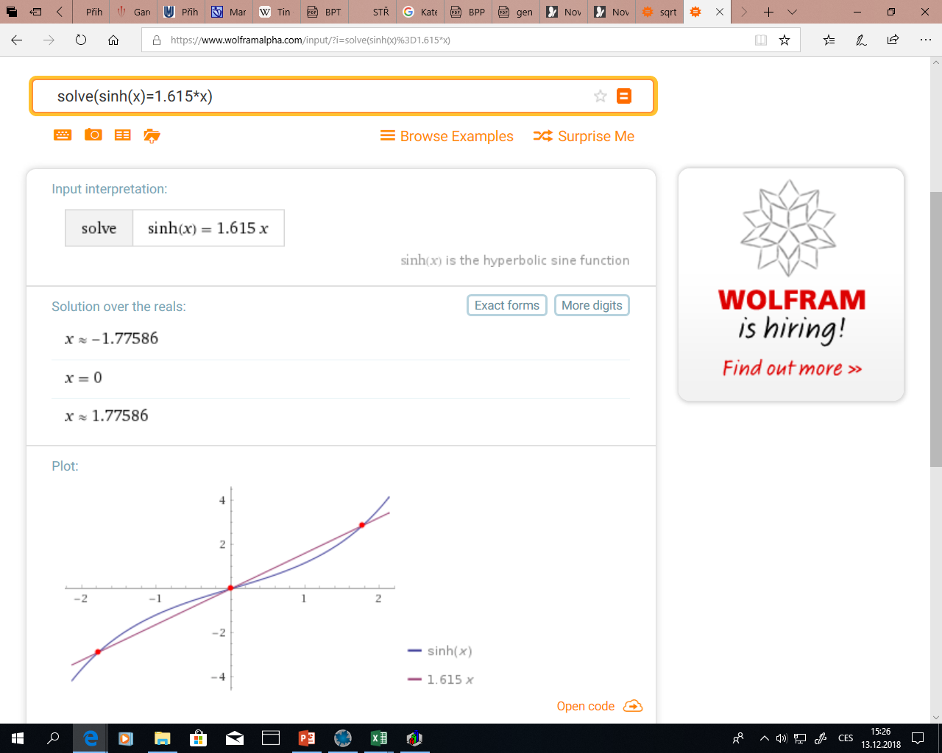

Slide 17
měření
Hmotnost čtverce o straně R m= 12.4 g
Hmotnost čtverce o straně R m= 12.4 g
Hmotnost papíru pod křivkou m= 32.27 g
Poměr hmotností tj. Bezrozměrná délka křivky 2.831
Bezrozměrná délka křivky určená výpočtem 2.867

Slide 18
Doba šíření signálu od závěsu k závěsu
$$l_{max}$$
$$t=\sqrt{\frac{R}{g}}\int_{0}^{ξ}{\sqrt{coshξ}dξ}$$
$$∆y$$
$$y=\tilde{y}+R$$
$$\tilde{y}$$
$$∆l$$
$${Δt}_{n}=\frac{Δl}{\sqrt{\frac{σg\sqrt{{{(R}^{2}+n^2∗Δl}^{2})}}{σ}}}$$
$$∆x$$
$$∆θ$$
$$l$$
$$θ$$
R

Slide 19
Konkrétní příklad
$$2∗l=292.2 cm$$
$$sinhξ=1.793ξ$$
$$m=53.5 g$$
https://www.wolframalpha.com/
$x_{0}=81.5$ cm
$$ξ=1.979$$
$$\frac{l}{x}=1.793$$
$$ξ=\frac{x_{0}}{R}$$
$R=$41.18 cm
$t=$0.531 s
Výpočet pomocí tabulkového procesoru pro 20 dílků t= 0.521 s

Slide 20
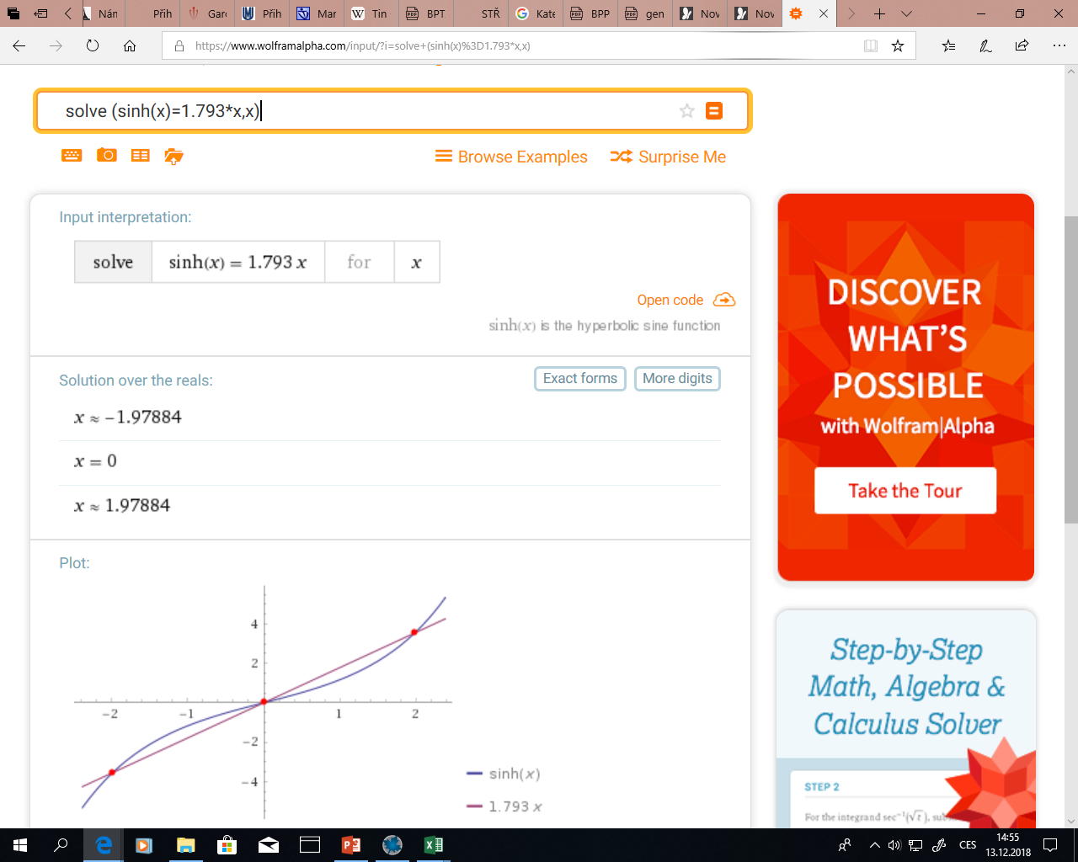

Slide 21
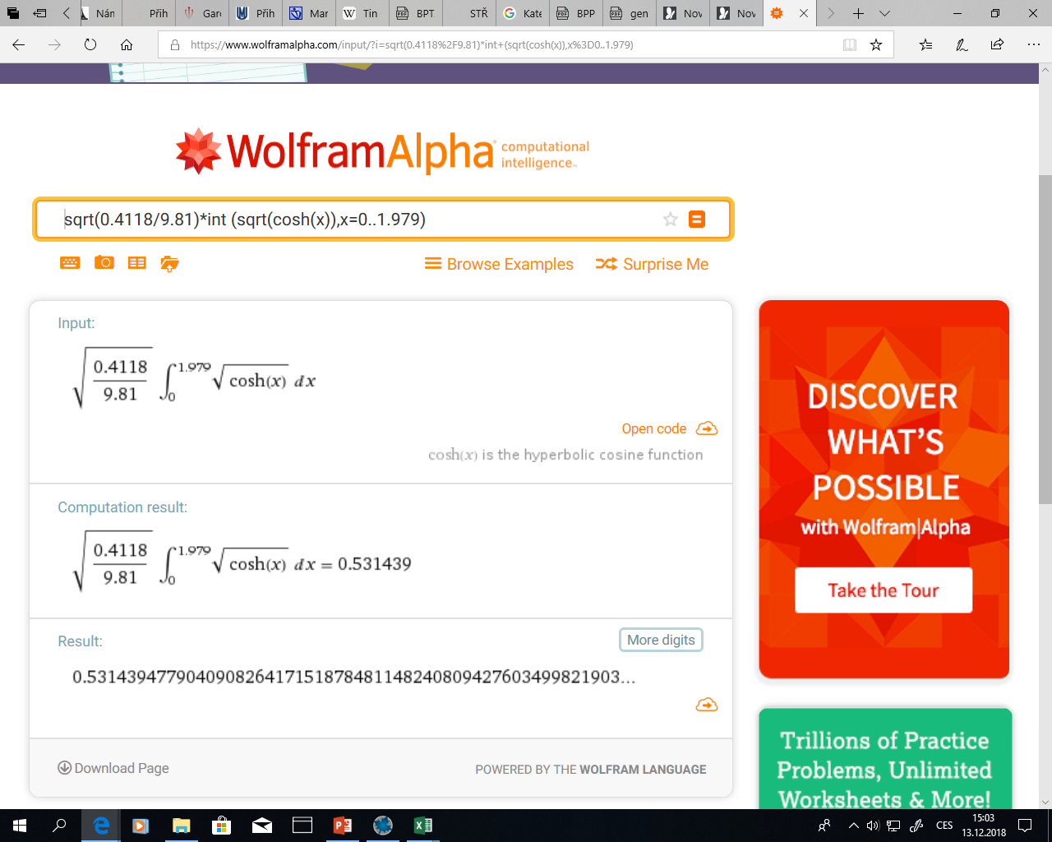

Slide 22
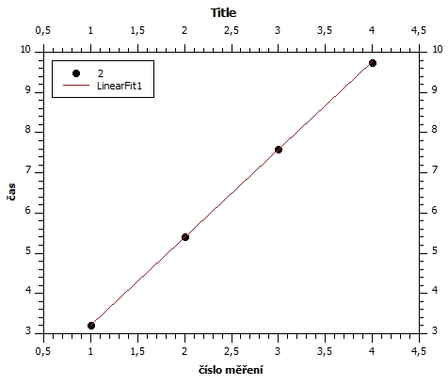
Měření
 | čas
1 | 3.216
2 | 5.405
3 | 7.582
4 | 9.750
$$t_{měř}=2.179 ∓0.003 s$$
Srovnání
$t_{měř}$ je čas šíření tam i zpět, t výpočet je čas šíření od půlky do konce
$${4∗t}_{výp}=2.124 s$$

